Slide 1
Vfu-introduktion 20/9-23 för studenter antagna på Förskollärarprogrammet 2023
Notes:
ANN

Slide 2
Varför VFU?
Den verksamhetsförlagda utbildningen är av central betydelse för att studenten ska ges möjlighet att utveckla kunskaper och kompetenser som avser hela förskolläraruppdraget.
I de verksamhetsförlagda kurserna ska studenten ges möjlighet att använda de teoretiska kunskaper som hen tillägnat sig i de campusförlagda kurserna för att kunna fördjupa sin förståelse och därmed stärka sin handlingskompetens.
Notes:
ANN

Slide 3
Förskollärarens viktiga uppdrag
Det är ett stort ansvar att vara förskollärare. Vårdnadshavare måste kunna lita på att du och dina kollegor ger barnen en trygg och utvecklande tid i förskolan. Samhället ställer höga krav på en förskollärares förmåga att bygga en verksamhet som präglas av omsorg om barnets välbefinnande.
I Högskoleförordningen beskrivs vad du måste behärska för att erövra din yrkeslegitimation. Din utbildning vid Malmö universitet är uppbyggd för att underlätta din väg in i yrket.
De kunskaper som du tillägnar dig under din utbildning ska du inte enbart använda i mötet med barnen – dessa förmågor utgör grunden för att du ska kunna föra kollegiala samtal om förskollärarens profession och om förskolan som organisation i ett demokratiskt samhälle.
Notes:
ANN

Slide 4
Sekretess och tystnadsplikt
Sekretess innebär ett förbud att röja uppgifter och är en inskränkning i den svenska offentlighetsprincipen. De känsliga uppgifter som förskolepersonal tar del av i sitt arbete med barnen skyddas av bestämmelser i sekretesslagen.
Tystnadsplikten gäller hela livet och måste särskilt iakttas t.ex. vid resa till och från partnerskolan, vid samtal i det egna hemmet och vid återkomsten till högskolan. När studenten har uppföljning efter VFU och delger andra sina erfarenheter, ska uppgifterna avidentifieras så att ingen kan peka ut barnet eller dennes anhöriga.
Under VFU kan kommun/partnerskola begära att den studerande ska underteckna en sekretessförbindelse.
Viktigt att ni lyssnat till de digitala föreläsningarna av Annika Rosén!
Se Förskollärareprogrammets samt kurs ”Pedagogik i förskola” Canvassida.
Notes:
MAX

Slide 5
Utbildningsstrukturen på Förskollärarprogrammet
Höst 2023 - Termin 1
Barndom och lärande: Pedagogik i förskola, 9 hp
Verksamhetsförlagd utbildning intro
Barndom och lärande: Barns mångsidiga utveckling, 9 hp
Omsorg, sociala relationer och ledarskap, 12 hp
Vår 2024 - Termin 2
Barndom och lärande: Förskolans, skolans och barndomens framväxt, 9 hp
Barndom och lärande: Estetiska uttrycksformer och didaktik, 15 hp
Verksamhetsförlagd utbildning I, 6 hp
Höst 2024 - Termin 3
Barndom och lärande: Literacy och didaktik, 15 hp
Barndom och lärande: Matematik och didaktik, 15 hp
Vår 2025 - Termin 4
Verksamhetsförlagd utbildning II, 6 hp
Barndom och lärande: Naturvetenskap, teknik och didaktik, 12 hp
Specialpedagogik i förskola, 12 hp
U – Utbildningsvetenskaplig kärna F – Fördjupningsämne, Barndom och lärande
Höst 2025 - Termin 5
Barndom och lärande: Perspektiv på barndom, 9hp
Verksamhetsförlagd utbildning III, 12hp
Förskola, värdegrund och samhälle, 12hp
Vår 2026 - Termin 6
Barndom och lärande: Verksamhetsutveckling och kvalitetsarbete, 15 hp
Vetenskap och kritiskt förhållningsätt, 12 hp
Höst 2026 - Termin 7
Examensarbete i fördjupningsämnet, 15 hp
Verksamhetsförlagd utbildning IV, 6 hp
Barndom och lärande: Perspektiv på förskolläraryrket, 9 hp
Notes:
MAX

Slide 6
Struktur i VFU
Varje VFU-kurs har en kursplan och en kursguide
Varje kurs inleds med en obligatorisk introduktion
Genomgång av lärandemål, upplägg, examination och betygskriterier
Diskussion av strategier för att uppnå lärandemål
För att äga tillträde till en kurs i VFU måste tidigare VFU-kurs vara godkänd. En student har endast rätt till en omtentamen i varje kurs i verksamhetsförlagd utbildning.
Notes:
MAX

Slide 7
VFU är obligatorisk
Omfattar heltid – 40 timmar/ vecka
I 40 timmar ingår även egen reflektionstid, reflektionstid i grupp samt handledning
Godkänd frånvaro:
Sjukdom, VAB
Notes:
MAX

Slide 8
Lärandemål
Lärandemål 1: Undervisning
planera, genomföra och utvärdera undervisning
du ska utgå ifrån skollag och läroplan i din planering av undervisning och koppla dina didaktiska val till pedagogisk teori
Lärandemål 2: Värdegrund
diskutera och reflektera över innehåll och syfte i förskolans värdegrundsarbete
skapa goda och förtroendefulla relationer med barn, personal och vårdnadshavare
Lärandemål 3: Förskolans uppdrag
reflekterar över relationen mellan förskolans uppdrag och det egna förskolläraruppdraget
reflekterar över på vilket sätt förskolans uppdrag implementeras och synliggörs i förskolans verksamhet
Notes:
LISA

Slide 9
Forskning och erfarenhetsbaserad kunskap
Att knyta ihop forskning med beprövat erfarenhet är stommen i förskollärarens yrkesroll.
I din vfu-utbildning börjar du att koppla ihop teorier och forskning med ditt förskolläraruppdrag samt din professionsutveckling.
Vad kan förskollärarens ansvar att bedriva en utbildning som vilar på vetenskaplig grund och beprövad erfarenhet innebära i praktiken?
Notes:
LISA

Slide 10
Två sanningar närmar sig varann.
En kommer inifrån, en kommer utifrån
och där de möts har man en chans att få se sig själv.
- Tomas Tranströmer, Preludier II, Mörkerseende 1970
Notes:
LISA

Slide 11
VI-dagar
VI-dagar: verksamhetsförlagda fältdagar under det ämnesdidaktiska året (termin 2-4).
Ni som studenter ansvarar för att informera era VFU-förskolor i god tid innan ni kommer ut och genomför era uppgifter. Här föreligger dock ingen handledning av era handledare, utan återkoppling görs i basgruppen inne på MAU.
Notes:
ANNA

Slide 12
Utbyte-samtal med student i termin 5
Studenter i Termin 5 (vfu-kurs 3) kommer vara ute på vfu samtidigt som ni studenter i termin 1.
Ett möte mellan er i termin 1 och studenter i termin 5 kan om möjligt organiseras på förskolan.
Möjlighet för er att ställa frågor kring utbildningen, vfu'n samt rollen som blivande förskollärare.
Notes:
ANNA

Slide 13
Loggbok
Under alla dina VFU-perioder uppmuntras du att föra loggbok för din egen reflektion och professionsutveckling. Detta är din egen dokumentation och behöver inte delas vidare.
Kvalitet över kvantitet (som allt arbete i förskolan)!
Sekretess!
Notes:
ANNA

Slide 14
PAUS
Notes:
LISA

Slide 15
VFU-placering
Som student:
blir du placerad på en partnerförskola
stannar du på samma förskola/förskoleområde under hela utbildningen
får du en handledare och knyts till ett eller flera arbetslag
Placering på kommun görs av VFU-administrationen och kommunen placerar sedan på VFU-förskola
Vid frågor om placering kontakta VFU-administrationen: ls.vfu@mau.se
På vår VFU-sida på finns information kring det mesta som rör din VFU: www.mau.se/ls/vfu
På studentwebben finns information om sådant som endast rör er studenter. https://student.mau.se/jobb-praktik/praktik-och-vfu/vfu-for-forskole--och-lararstudenter/

Slide 16
VFU-portföljen för studenter - en introduktion

Slide 17
Vad är VFU-portföljen?
Pedagogiskt verktyg för lärarstudenter under VFU:n
Alla dokument samlade på ett ställe (uppgifter, VFU rapport, kursdokument etc.)
Stöd i professionsutvecklingen
Se VFU placering och kontaktuppgifter
Plattform för dialog mellan student, handledare och VFU-lärare
Kompatibel med alla skärmar

Slide 18
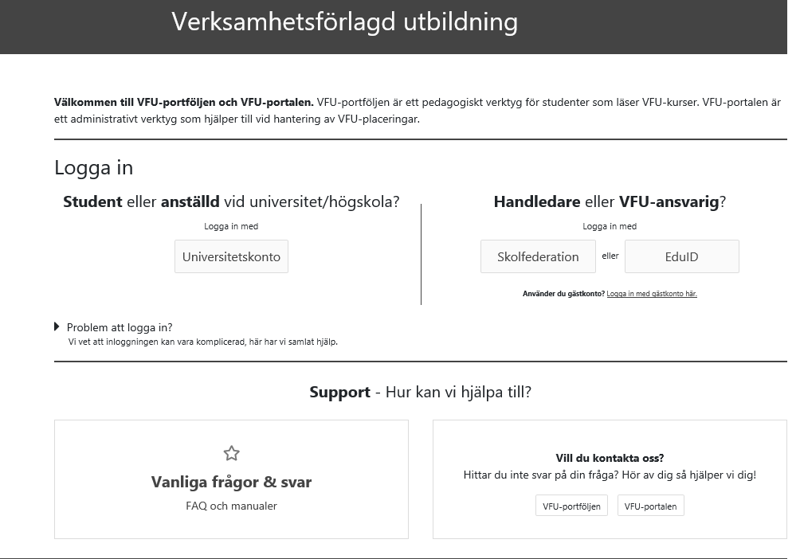
Skriv vfusyd.su.se i adressfältet
Logga in med ditt universitetskonto

Slide 19
OBS!
Din VFU-handledare ska logga in antingen via Skolfederation eller EduID. För mer information, se filmen Hur loggar jag in som VFU-handledare i VFU-portföljen?

Slide 20
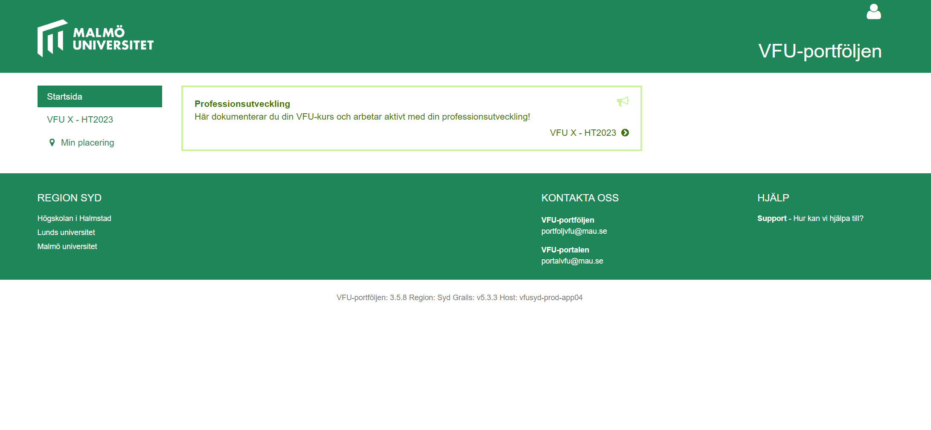
Här visas de VFU-kurser du är, eller har varit, registrerad på samt din placering
Klicka på figuren för att logga ut och för att skapa profilsida

Slide 21
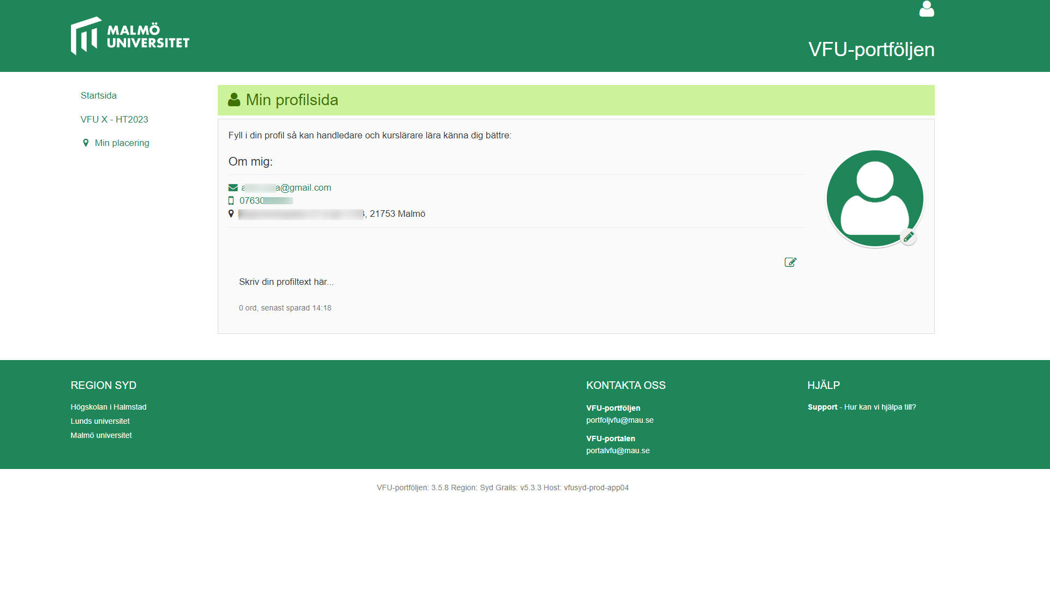
Kontaktuppgifter till dig hämtas från Ladok
Skriv vem du är och lägg in en bild som blir synlig för VFU-lärare och VFU-handledare

Slide 22
Pedagogisk stöd – Jenny Eldh
https://student.mau.se/stod/pedagogiskt-stod/

Slide 23
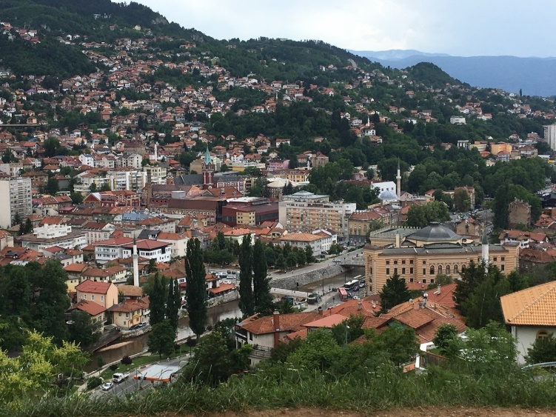
VFU utomlands
Som student på något av lärarprogrammen kan du ansöka om att göra en del av din VFU på en förskola utomlands. Du letar själv upp en lämplig förskola i valfritt land och anger sedan ditt önskemål i en ansökan.
Förskollärarutbildningen erbjuder möjlighet till vfu-utomlands i termin 4.
Är du intresserad och vill ha mer information, kontakta johanna.boussard@mau.se

Slide 24
Är du intresserad av att göra VFU-utomlands i Sarajevo?
Kontakt: Zenada Mehmedovic (projektledare)
zenada.mehmedovic@mau.se

Slide 25
Sarajevo ”slottets stad”, huvudstaden i Bosnien och Hercegovina

Slide 26
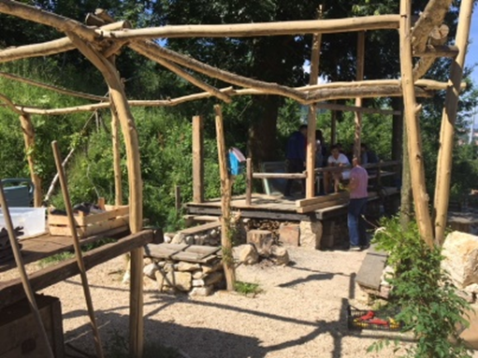
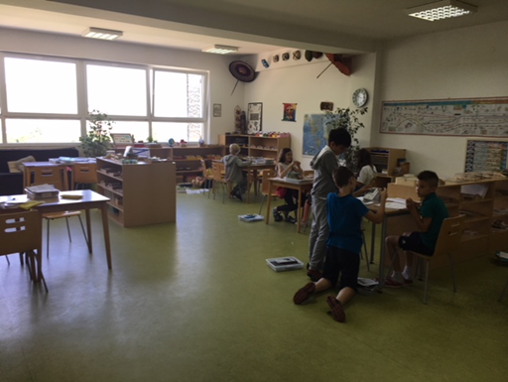
Skola och Förskola: Bloom, med internationell profil samt Montessori pedagogik och utomhuspedagogik

Slide 27
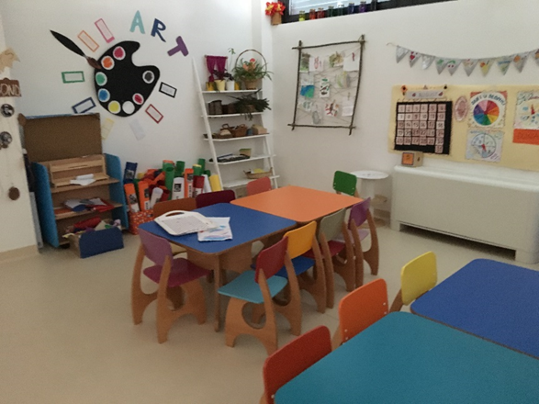
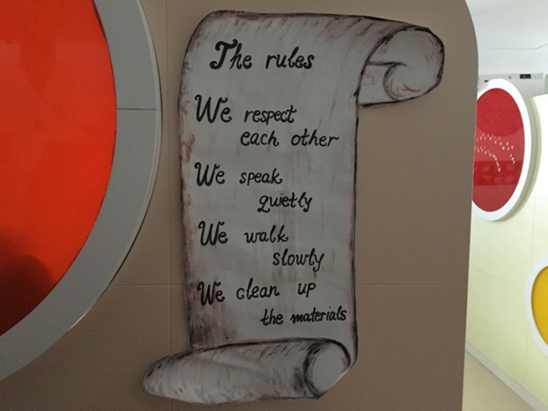
Förskola: Smart, förskolan har en inriktning av Reggio Emilia filosofin. Undervisningsspråket är både engelska och bosniska.

Slide 28
”Det talade språket, i mötet med barn, är inte allt.”

Slide 29
Vi önskar er en riktigt givande och intressant verksamhetsförlagd utbildning (VFU)!

